Slide 1
VB复习（3）

Slide 2
一、复习
1、VB复习1-2作业讲评

Slide 3
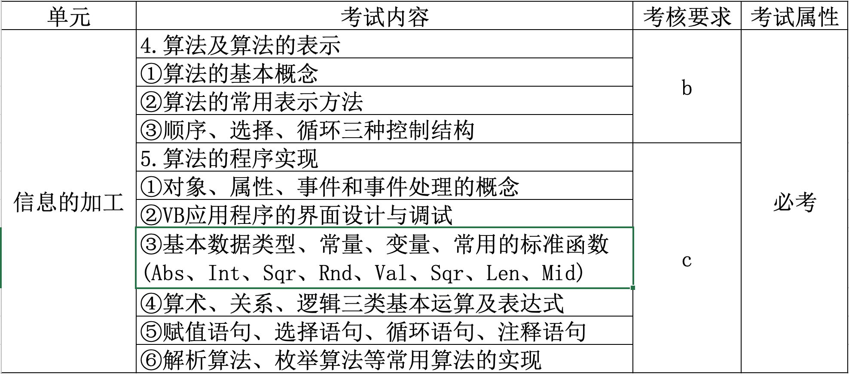
二、新课 VB复习
1、学考中对VB的要求：

Slide 4
二、新课
1、VB复习3.VB常量、变量、函数、基本运算和表达式

Slide 5
三、课后作业
完成下发的练习：《 08_VB复习练习3.pdf》
将答案提交到：
https://ding.tomatoform.com/f/bx3ou8mm
满分40分，客观题自动批改，只能在钉钉中提交，提交后会及时出成绩，也能查看自己的填报情况。因为是必须掌握的内容，所以每人可以提交多次，争取满分，为防止乱填，不达到及格线24分提交不了。

